Slide 1


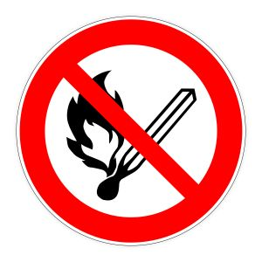


AbSolutes Feuerverbot
Übertretungen werden nach Art. 52 des Gesetzes
über den Feuerschutz (sGS 871.1) bestraft.
Gemeinderat Amden

